Slide 1

Single Page Application
ORTDNIPRO.ORG/JS

Slide 2
1. Single Page Application

Slide 3
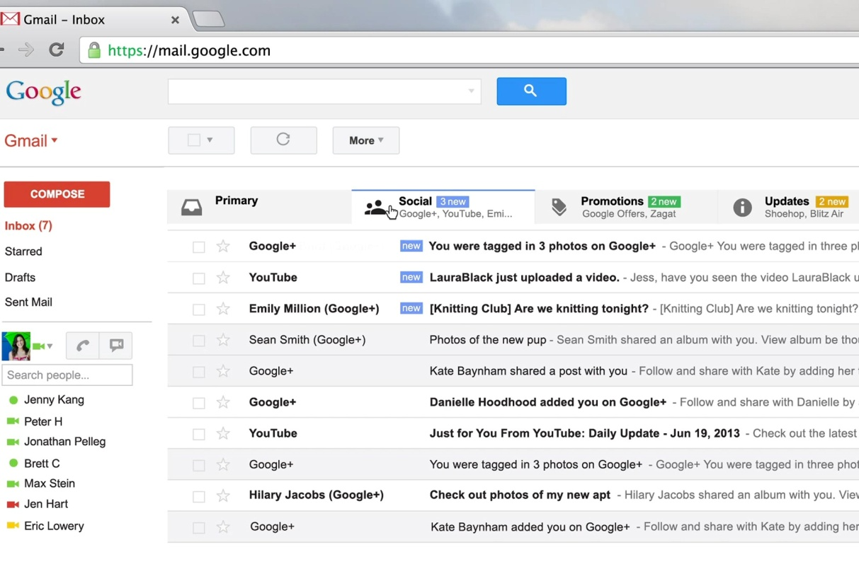
Одностраничное приложение (Single Page Application)
SPA – это веб-приложение, размещенное на одной странице, которая для обеспечения работы загружает все данные вместе с загрузкой самой страницы (или по ходу работы - AJAX-ом).
https://ru.wikipedia.org/wiki/Одностраничное_приложение
3

Slide 4
Vue.js

Slide 5
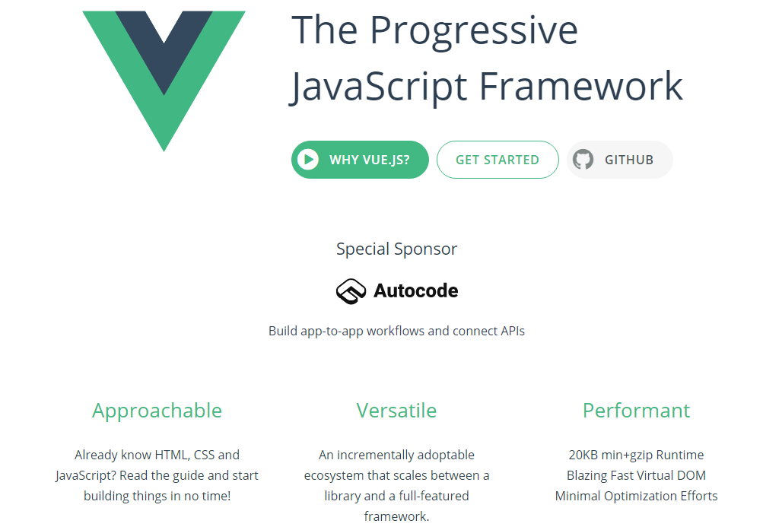
Vue.js – фреймворк для разработки SPA
Обратите внимание версия v3
https://v3.vuejs.org/
5

Slide 6
Немного практики #1

Slide 7
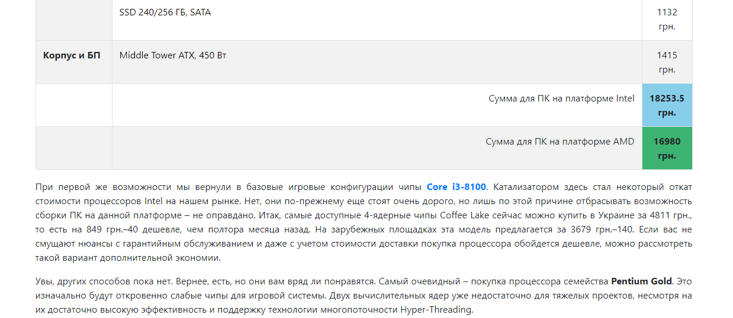
Регулярные выражения в JavaScript на практике
Реализуем замену долларовых цен на гривневые (с пересчётом)
Воспользуйтесь шаблоном в репозитории занятия ./src/demo-example-2
7

Slide 8
Немного практики #1

Slide 9
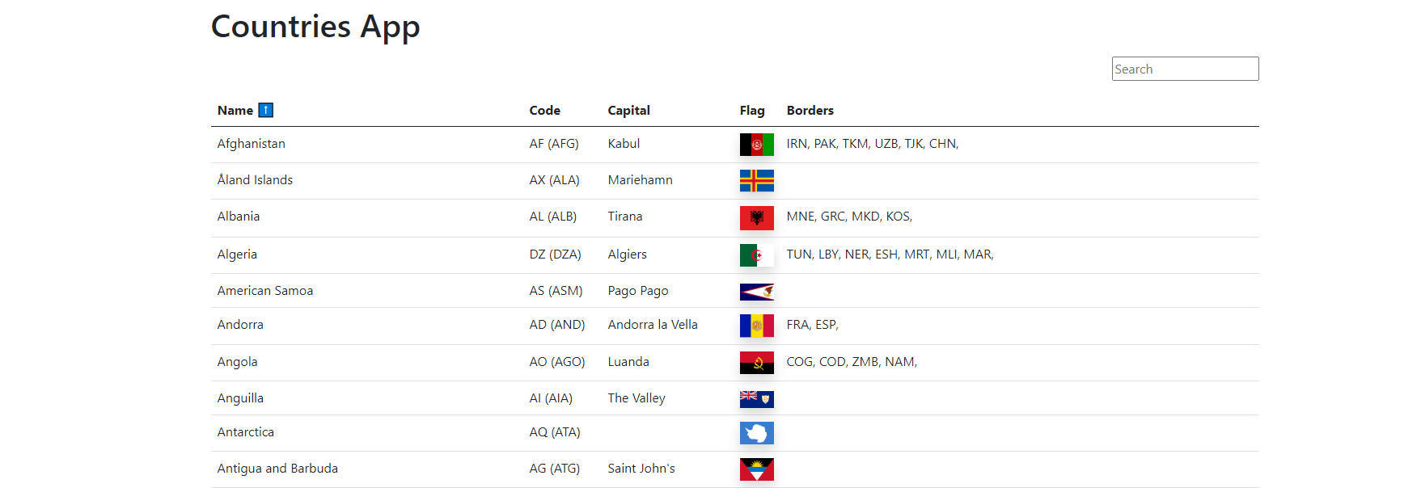
Countries API + Vue.js
Воспользуйтесь шаблоном в репозитории занятия ./src/countries-app
9

Slide 10
Немного практики #2

Slide 11
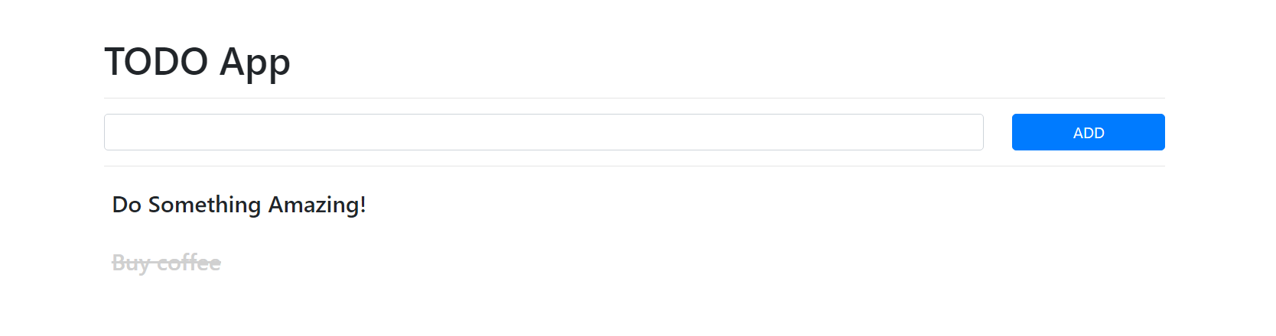
TODO приложение + Vue.js
Воспользуйтесь шаблоном в репозитории занятия ./src/todo-app
11

Slide 12
Будет полезным!

Slide 13
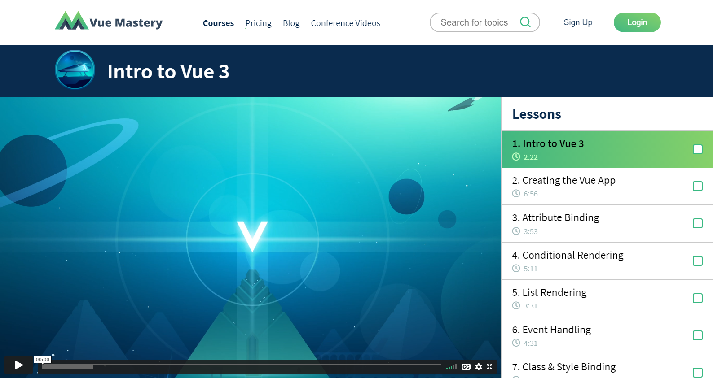
Intro to Vue.js v3
https://www.vuemastery.com/courses/intro-to-vue-3/intro-to-vue3/

Slide 14
К следующему занятию будет полезно почитать о…

Slide 15
К следующему занятию…
Компоненты во Vue.js

Slide 16
Домашнее задание
/сделать

Slide 17
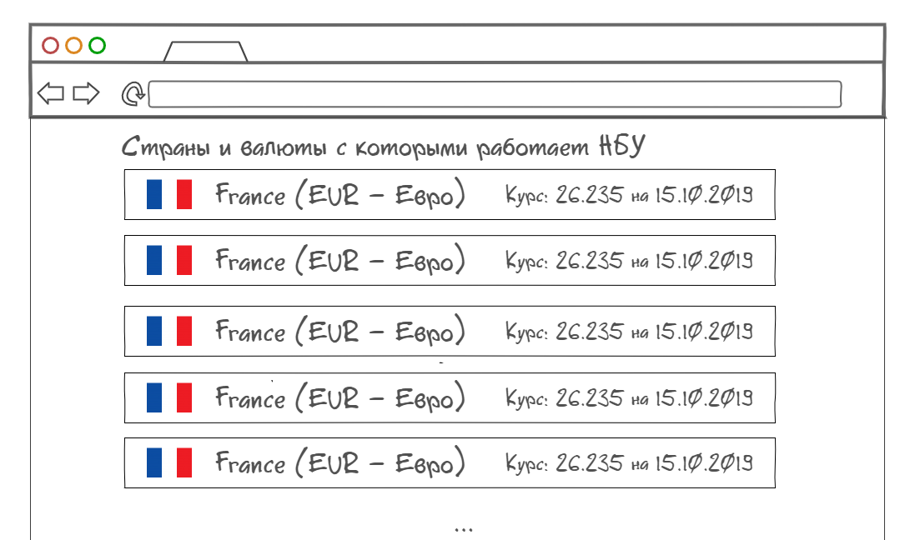
Домашнее задание #M.1
Воспользуйтесь API дающее информацию о странах мира: https://restcountries.eu/rest/v2/all
Так же воспользуйтесь API НБУ по курсам валют: https://bank.gov.ua/NBUStatService/v1/statdirectory/exchange?json
Реализуйте приложение по выводу перечня стран с валютами которых работает НБУ (если несколько стран имеют общую валюту - выводите все эти страны, пример: зона Евро, или страны использующие USD). Пример разметки на wireframe. Разметку необходимо подготовить или взять разметку из ДЗ #G.1.
+ Добавьте возможность сортировки по названию страны или по значению курса.
++ Добавьте возможность динамической фильтрации списка.
ex. #G.1
17

